Slide 1
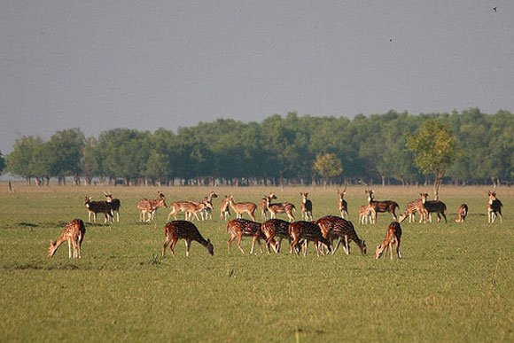
স্বাগতম

Slide 2
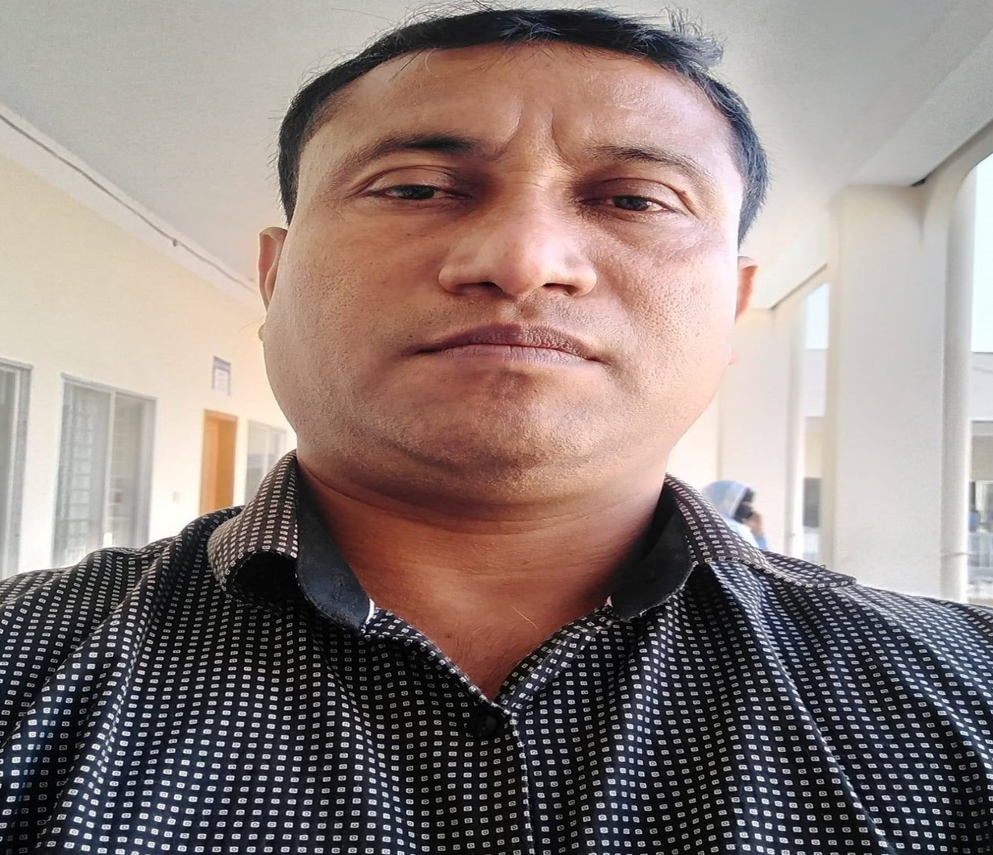
Aveyj Kvjvg AvRv` iæ‡ej,
সহকারী শিক্ষক
knx` AvjvDwÏb D”P we`¨vjq, wgR©vcyi, cvKzw›`qv, wK‡kviMÄ|

Slide 3
পাঠ পরিচিতি
শ্রেণি-অষ্টম
বিষয়-বিজ্ঞান
অধ্যায়-চতুর্দশ

Slide 4
শিখনফল
এই পাঠ শেষে শিক্ষার্থীরা ---
খাদ্য শৃঙ্খল কী তা বলতে পারবে ।
2. একটি বাস্তুতন্ত্রে সকল জীব পুষ্টি চাহিদার জন্য কেমন করে ধারাবাহিক ভাবে সংযুক্ত তা ব্যাখ্যা করতে পারবে ।
৩. খাদ্যজাল কী এবং কীভাবে গঠিত হচ্ছে তা বর্ণনা করতে পারবে।

Slide 5
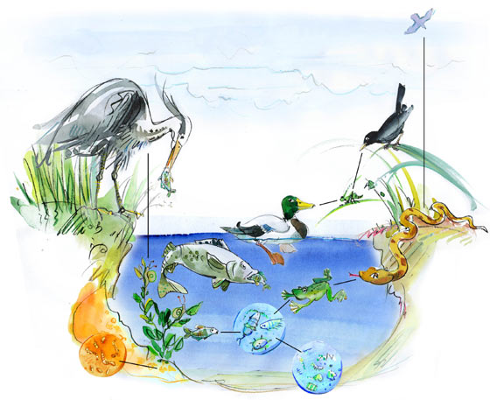
বলতে পার কোন প্রাণী কোন ধরনের খাদ্য খেয়ে বেঁচে আছে?
জলে ভাসমান উদ্ভিদ উৎস থেকে শুরু করে প্রাণীগুলো একে অন্যকে খেয়ে বেঁচে আছে।

Slide 6
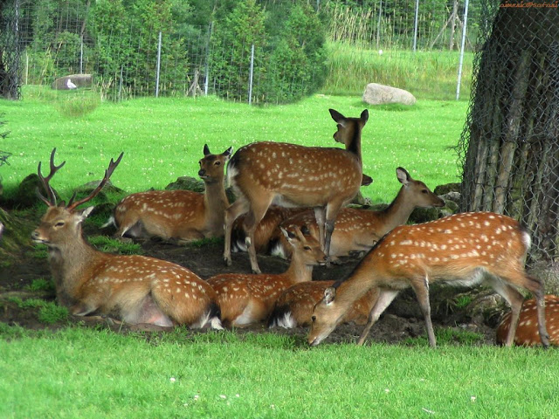
পাঠ শিরোনাম
খাদ্য শৃঙ্খল ও খাদ্যজাল

Slide 7
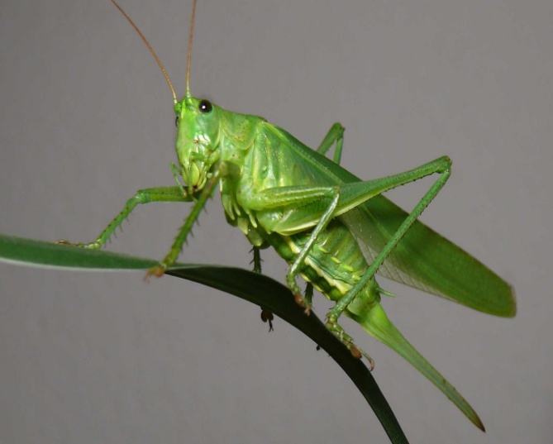
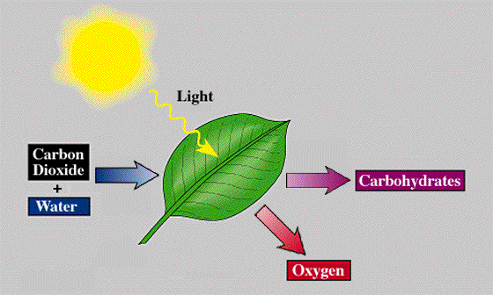
সকল শক্তির উৎস কোথায়?
সকল সবুজ উদ্ভিদ উৎপাদক
কোনো প্রাণী কি তা পারে?
CO₂
শর্করা
পানি
O₂
সকল প্রথম স্তরের খাদক প্রাণী খাদ্যের জন্য উৎপাদকের উপর নির্ভরশীল

Slide 8
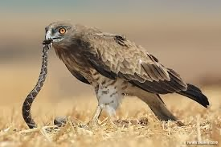
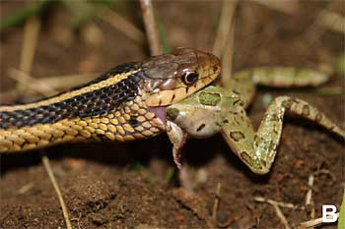
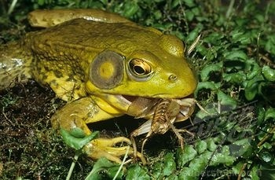
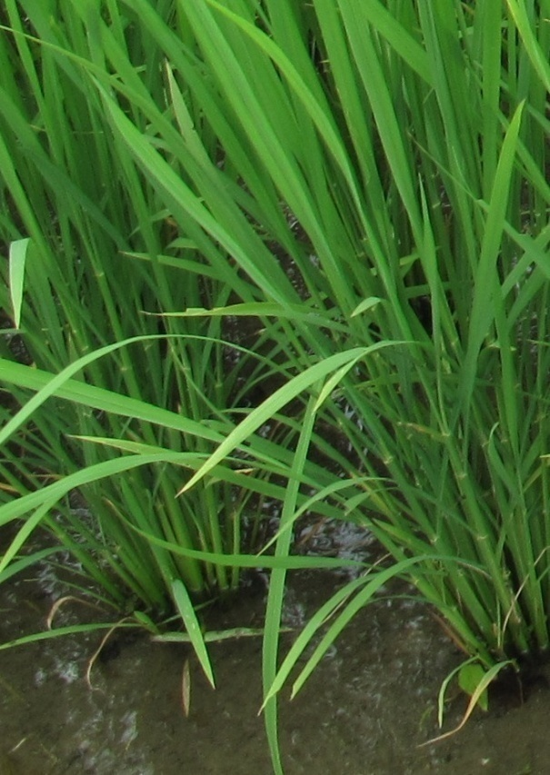
খাদ্য শৃঙ্খল
শক্তি
উৎপাদক
খাদক
২য় স্তরের খাদক খায় ১ম স্তরের খাদককে।
শক্তির স্থানান্তর হচ্ছে। বাস্তুতন্ত্রে সকল জীব পুষ্টির চাহিদার দিক থেকে ধারাবাহিক ভাবে যুক্ত।

Slide 9
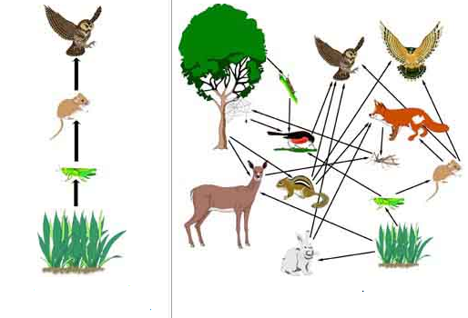
চিত্রে কী দেখছ?
খাদ্য জাল
খাদ্য শৃঙ্খল
বিভিন্ন খাদ্য শৃঙ্খল পরস্পর সম্পর্কযুক্ত।

Slide 10
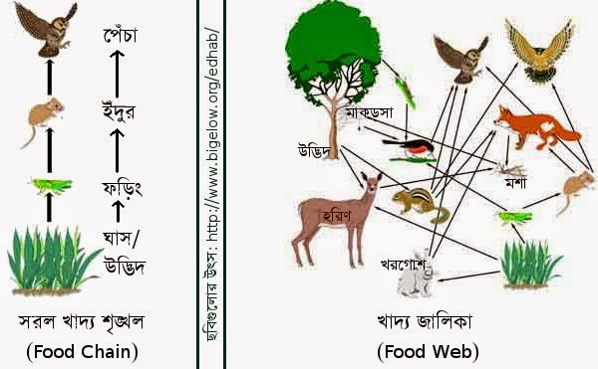

Slide 11
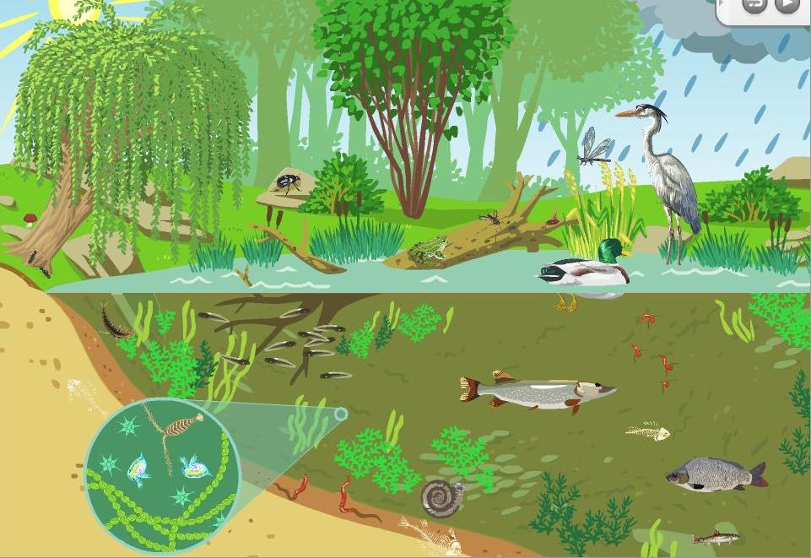
দলগত কাজঃ
চিত্র হতে খাদ্যশৃঙ্খল গুলো উল্লেখ করে খাদ্যজাল তৈরী কর।

Slide 12
মূল্যায়ণ
নিচের কোন খাদ্যশৃঙ্খলটি সঠিক?
ক. ফাইটোপ্লাঙ্কটন ছোট মাছ জুয়োপ্লাঙ্কটন
খ. শামুক মাছ ক্ষুদিপানা
গ. ফল পতঙ্গ পাখি
ঘ. ঘাস কচ্ছপ ছোট মাছ

Slide 13
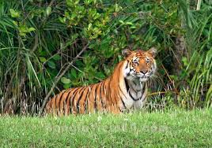
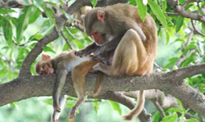
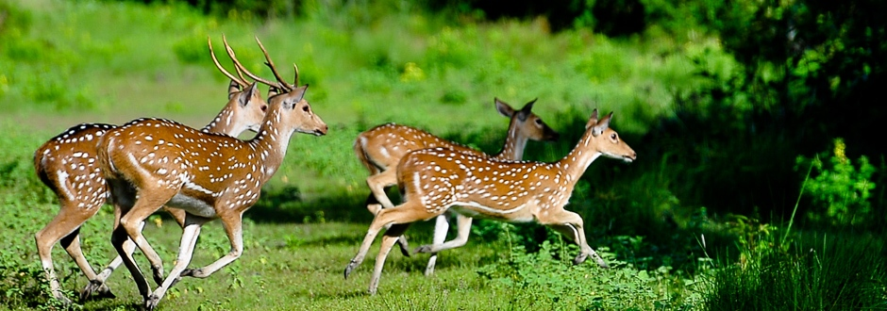
বাড়ির কাজ
সুন্দরবনের বাস্তুতন্ত্রের ভিত্তিতে খাদ্যজালের প্রবাহ চিত্র আঁক ।

Slide 14
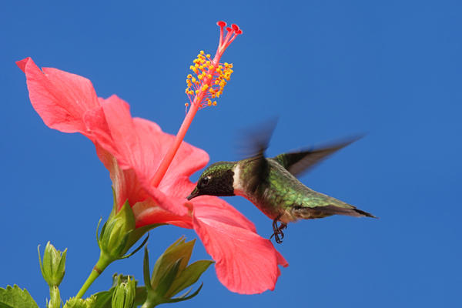
ধন্যবাদ

